Slide 1
How To Build
OTA Update Image
Charles Liu
2014/8/19

Slide 2
Outline
OTA Image
Build OTA Image
Makefile for OTA Build
ota_from_target_files
Burn OTA Image

Slide 3
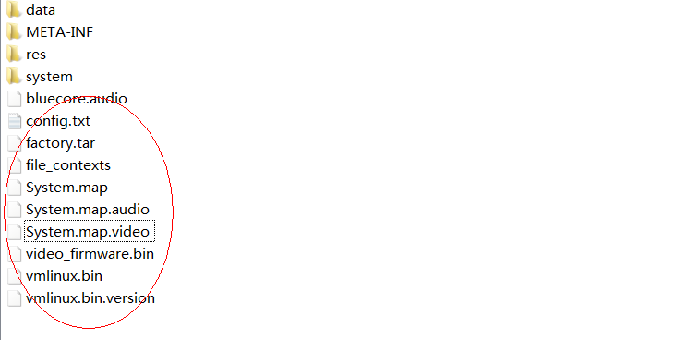
OTA Image
1.OTA Image 以update.zip来命名，分为整包和差分包两种，这里只讨论整包
2.update.zip 的目录结构

Slide 4
OTA Image
3.META-INF 的目录结构
|---META-INF/
|CERT.RSA
|CERT.SF
|MANIFEST.MF
|----com/
|----google/
|----android/
|----update-binary
|----updater-script
|----android/
|----metadata
|----otacert

Slide 5
OTA Image
3.META-INF 的目录说明
update-binary：是一个二进制文件，相当于一个脚本解释器，能够识别updater-script中描 述的操作。
updater-script：此文件是一个脚本文件，具体描述了更新过程。
metadata：文件是描述设备信息及环境变量的元数据。主要包括一些编译选项，签名公钥， 时间戳以及设备型号等。
MANIFEST.MF：这个manifest文件定义了与包的组成结构相关的数据。类似Android应用 的 mainfest.xml文件。
CERT.RSA：与签名文件相关联的签名程序块文件，它存储了用于签名JAR文件的公共签名。
CERT.SF：这是JAR文件的签名文件，其中前缀CERT代表签名者。
另外，在具体升级时，对update.zip包检查时大致会分三步：①检验SF文件与RSA文件是否匹配。②检验MANIFEST.MF与签名文件中的digest是否一致。③检验包中的文件与MANIFEST中所描述的是否一致

Slide 6
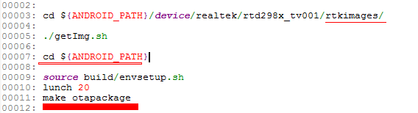
Build OTA Image
Steps：
1.Copy RTK related img
2.Make img

Slide 7
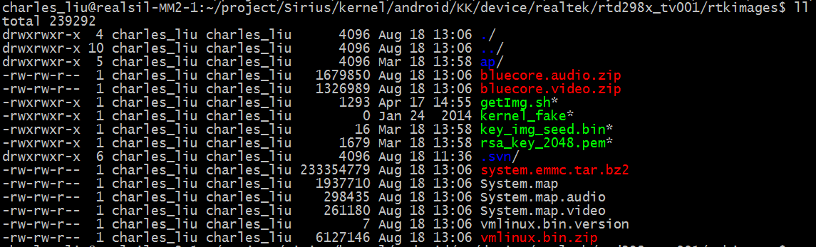
Build OTA Image
rtkimages：

Slide 8
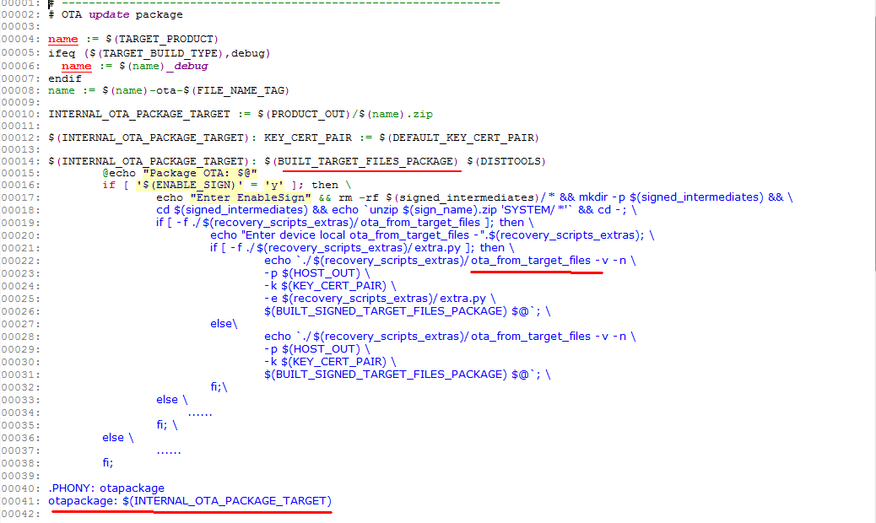
Makefile for OTA Build
Makefile文件所在位置：build/core/Makefile，从1458行是ota 部分
生成初始包
根据初始包，来生成ota img

Slide 9
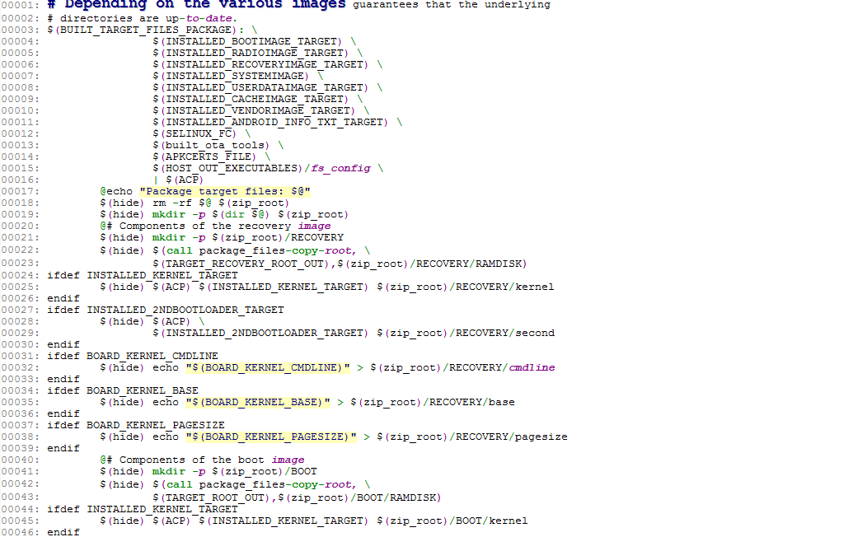
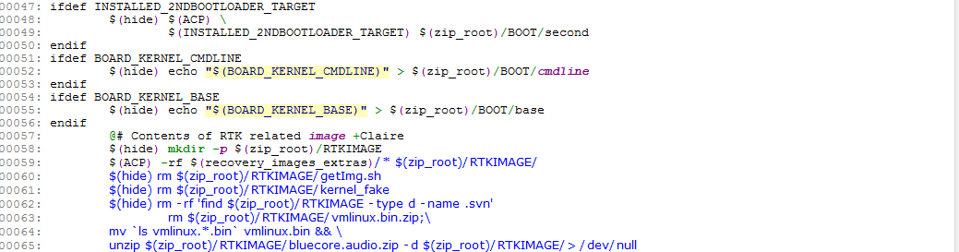
Makefile for OTA Build
BUILT_TARGET_FILES_PACKAGE：build/core/Makefile 1192行
创建Android image 的各个分区
Copy device/realtek/rtd298x_tv001/rtkimages里面的所有文件，并删除掉不用打包的文件，和做一些编辑

Slide 10
Makefile for OTA Build
BUILT_TARGET_FILES_PACKAGE的过程分析
首先创建一个root_zip根目录，并依次在此目录下创建所需要的如下其他目录和文件
1.创建RECOVERY目录，并填充该目录的内容，包括kernel的镜像和recovery根文件系统的镜像。此目录最终用于生成recovery.img。
2.创建并填充BOOT目录。包含kernel和cmdline以及pagesize大小等，该目录最终用来生成boot.img。
3.向SYSTEM目录填充system image。
4.向DATA填充data image。
5.用于生成OTA package包所需要的额外的内容。主要包括一些bin命令。
6.创建META目录并向该目录下添加一些文本文件，如apkcerts.txt(描述apk文件用到的认证证书)，misc_info.txt(描述Flash内存的块大小以及boot、recovery、system、userdata等分区的大小信息)。
7.重点是添加rtkimages里面的文件，并做一些编辑
8.使用保留连接选项压缩我们在上面获得的root_zip目录并最终得到初始包

Slide 11
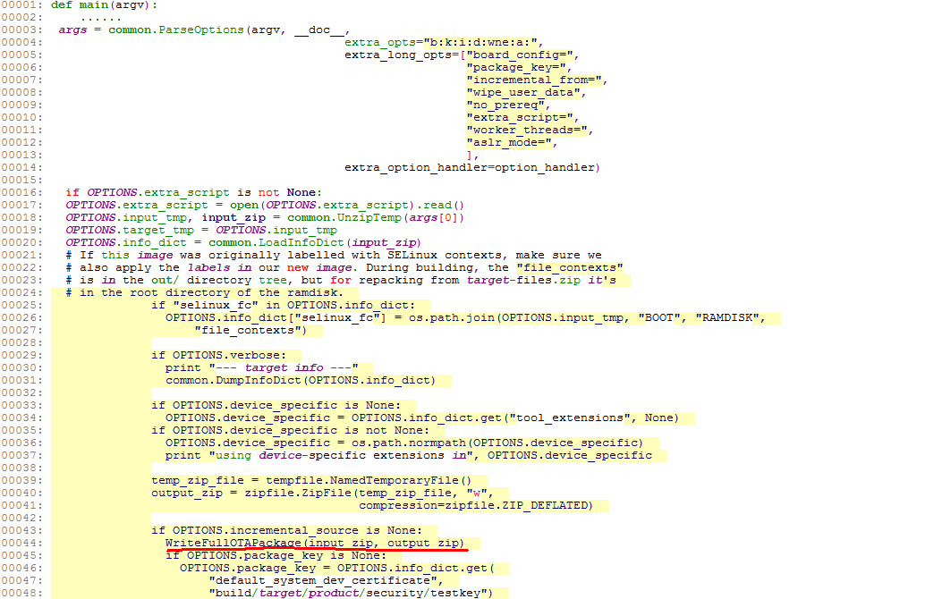
ota_from_target_files
前面的makefile会调用ota_from_target_files来生成ota 包
WriteFullOTAPackage来生成完整包

Slide 12
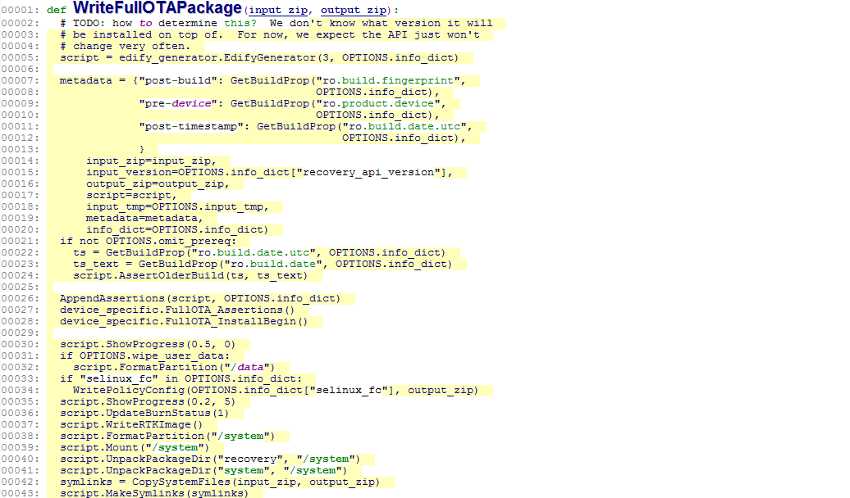
ota_from_target_files
ota_from_target_files # WriteFullOTAPackage
创建脚本生成器
实现见脚本：edify_generator.py
添加脚本执行的flow，包括处理system、data等分区，还包括我们平台相关的rtkimage相关文件的burn命令

Slide 13
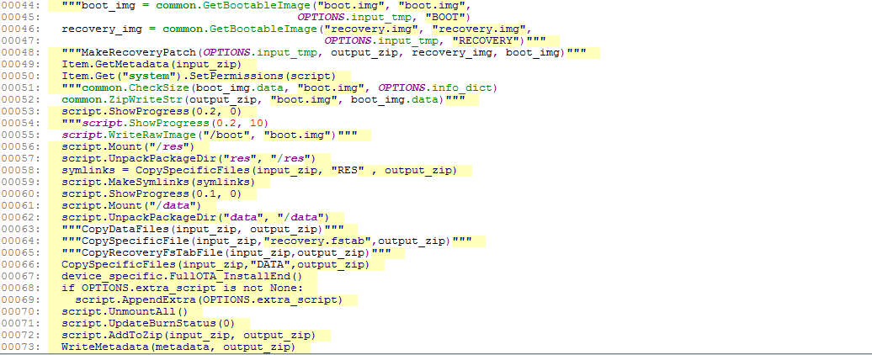
ota_from_target_files
ota_from_target_files # WriteFullOTAPackage
处理data分区和res分区的script命令
1.将前面生成的脚本输出到：META-INF/com/google/android/updater-script
2.将升级程序：OTA/bin/updater 从输入ZIP包中拷贝到输出ZIP包中的：META-INF/com/google/android/update-binary
将前面获取的metadata 写入输出包的文件中： META-INF/com/android/metadata
至此，我们就得到了一个update.zip包

Slide 14
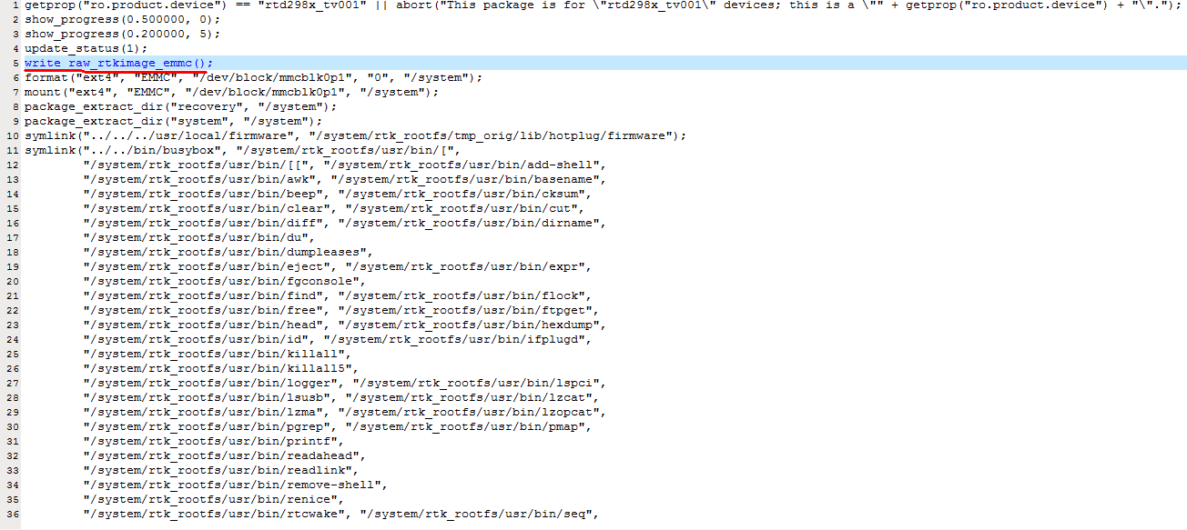
ota_from_target_files
生成的META-INF/com/google/android/updater-script

Slide 15
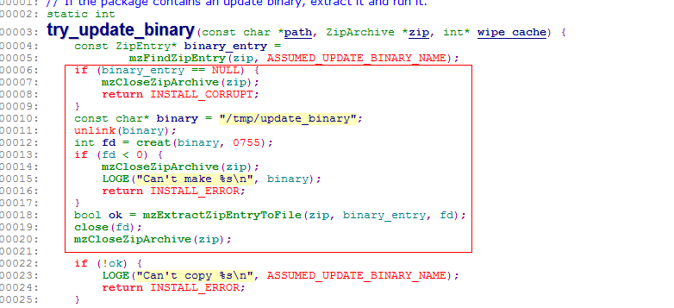
Burn OTA Image
Recovery.cpp#main→Install.cpp#install_package→really_install_package→try_update_binary
提取升级包中的"META-INF/com/google/android/update-binary"文件，此文件定义了系统升级所需要进行的操作，系统将根据其中的命令执行相应的操作

Slide 16
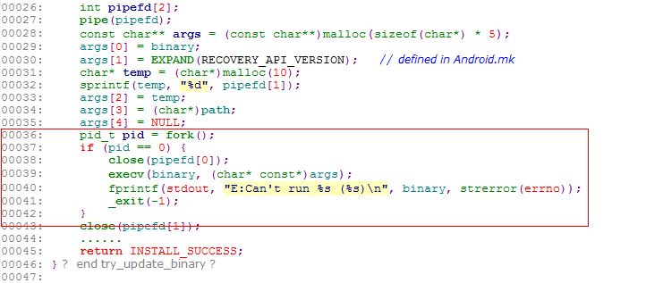
Burn OTA Image
Recovery.cpp#main→Install.cpp#install_package→really_install_package→try_update_binary
创建一个子进程，执行脚本文件META-INF/com/google/android/update-binary，这是系统升级的核心所在

Slide 17
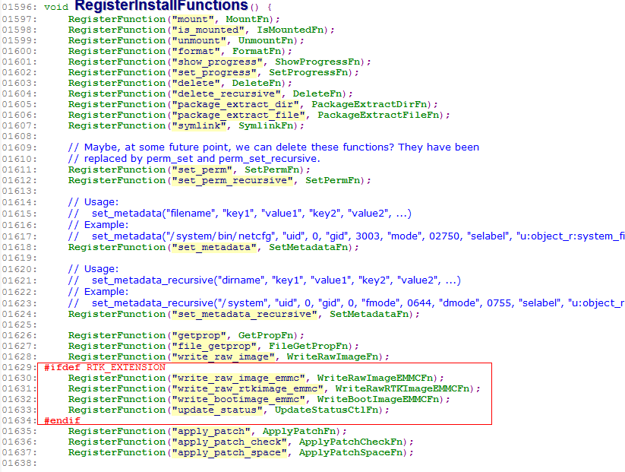
Burn OTA Image
update-script中的命令对应的方法：
bootable/recovery/updater/install.c#RegisterInstallFunctions
Rtk platform相关的flash命令
write_raw_rtkimage_emmc：WriteRawRTKImageEMMCFn

Slide 18
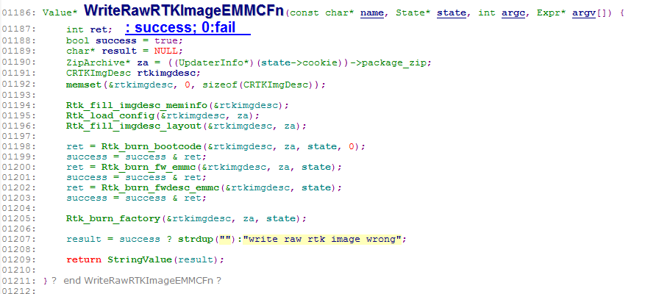
Burn OTA Image
bootable/recovery/updater/install.c#WriteRawRTKImageEMMCFn

Slide 19
Thanks

